Slide 1
Sentido da Educação Inclusiva
Profa. Dra. Rosângela Machado

Slide 2
Meta 4 e CONAE
Universalizar, para a população de 04 (quatro) a 17 (dezessete) anos, com deficiência, transtornos globais do desenvolvimento e altas habilidades o acesso a educação básica.

Slide 3
Sentido da Educação Inclusiva
Direito à educação - inalienável
Escolarização nas classes comuns do ensino regular.
Reorganização das práticas de ensino regular e ensino especial.

Slide 4
Reorganização da Educação Especial
Atendimento Educacional Especializado.
Perspectiva inclusiva – não é substitutiva do ensino regular.
Novo conceito – novos marcos legais – reorganização de suas práticas.

Slide 5
Por que muitos, ainda, não compreenderam o sentido da Educação Inclusiva?
Devido às barreiras que se impõem em função de velhos conceitos e práticas que se formaram ao longo dos tempos e, principalmente, do sentido que é atribuído à diferença.

Slide 6
Falamos muito em eliminação de barreiras para pessoas com deficiência, mas precisamos eliminar as barreiras conceituais.

Slide 7
O sentido da exclusão
Pensamento categorial que assume uma série de normas ou modelos dominantes com base nos quais os grupos e os indivíduos são caracterizados como diferentes.

Slide 8
O sentido da exclusão
Velhos conceitos sobre a deficiência reduzem o “outro” a uma imagem estereotipada e inflexível e está na base dos preconceitos e exclusões individuais e sociais.

Slide 9
O sentido da exclusão
A identidade é uma invenção daqueles que supõem ter nas mãos o poder de definir pessoas e grupos.
Trata-se de sistemas de representação que produzem identidades fixas, e por eles a diferença é afirmada para, então, ser negada.

Slide 10
O sentido da inclusão
O ser humano é sempre um devir.
Há um sentido não essencialista e não conservador, em que a identidade e a diferença são desestabilizadas e subvertidas, híbridas, móveis e se contrapõem ao processo que tenta fixá-las.

Slide 11
O sentido da inclusão
O múltiplo é sempre um processo, uma operação, uma ação.
A multiplicidade é ativa, é um fluxo, é produtiva.
A multiplicidade estende e multiplica, prolifera, dissemina.
A multiplicidade é um movimento.
A multiplicidade estimula a diferença que se recusa a se confundir com o idêntico. (Silva, 2000, p. 100-101)

Slide 12
Sentido da inclusão vem da multiplicidade, da ideia de múltiplo, ela não é marcada por um único atributo de um grupo ou de uma pessoa, mas uma oposição aos valores e discursos dominantes e resiste à visão que divide o mundo em categorias isoladas.

Slide 13
A inclusão escolar é um movimento revolucionário, tanto para a escola especial quanto para as escolas regulares.

Slide 14
Cada aluno com deficiência sempre contém algo além de nossa compreensão, por isso, é impossível de ser colocado em frases, em definições, em categorias.

Slide 15
A deficiência tem relação com a condição biológica do aluno, mas esta não é a predominante.
Não há como conceber a vida sem a interferência do social, tampouco conceber a condição social sem as influências do biológico.
Na interação entre o social e o biológico, nada é estável, nada é pronto e acabado.

Slide 16
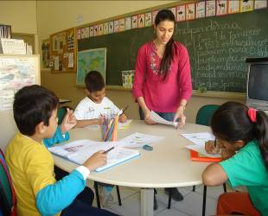
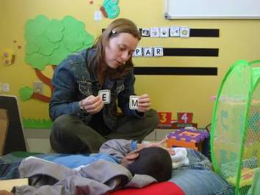
O professor de AEE, na sala de recursos multifuncionais
Língua Portuguesa para alunos com surdez
Atendimento individual e em grupos
Comunicação aumentativa e alternativa - CAA

Slide 17
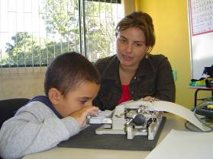
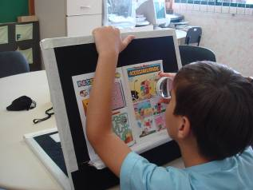
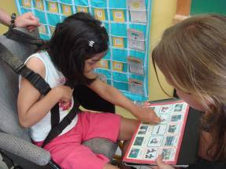
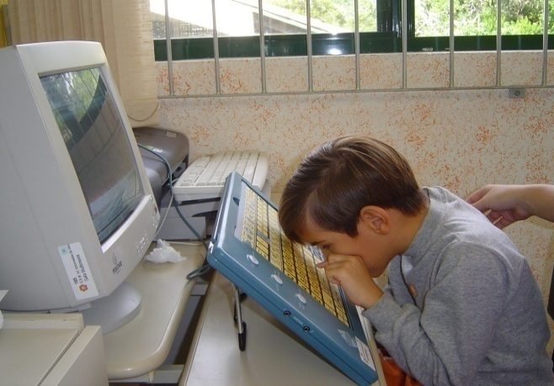
O AEE nas salas de recursos multifuncionais
Sistema Braille na máquina de escrever.
Treinamento de recurso óptico
Informática acessível
Comunicação aumentativa e alternativa - CAA

Slide 18
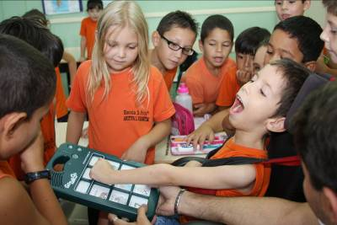
Professora de AEE faz acompanhamento em sala de aula e ensina o uso de recursos a professores e demais alunos
Aluno com deficiência física fazendo uso do vocalizador em sala de aula comum.

Slide 19
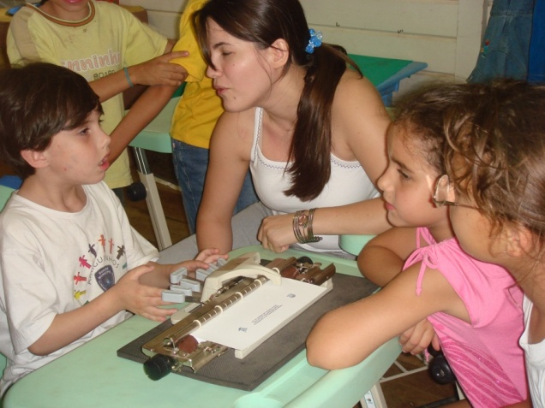
Professora de AEE faz acompanhamento em sala de aula e ensina o uso de recursos a professores e demais alunos
Aluno com cegueira fazendo uso da máquina de escrever-Braille

